Slide 1
অষ্টম শ্রেণি: অধ্যায় ২য়
Notes:
প্লাটিনাম মাধ্যমিক বিদ্যালয়

Slide 2
আজকের পাঠ:
কম্পিটার নেটওয়ার্ক
Notes:
প্লাটিনাম মাধ্যমিক বিদ্যালয়

Slide 3
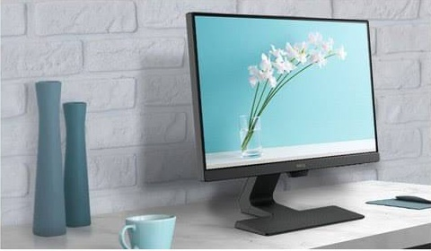
এ অধ্যায় শেষে অমরা যা শিখব-
কম্পিউটার নেটাওয়ার্কের ধারণা ব্যাখ্যা করেত পারব।
নেটাওয়ার্কের-সংশ্লিষ্ট বিভিন্ন যন্ত্রপাতির কাজ ব্যাখ্যা করেত পারব।
Notes:
প্লাটিনাম মাধ্যমিক বিদ্যালয়

Slide 4
পাঠ: ০৮ নেটাওয়ার্কের ধারণা
সার্ভার
ক্লায়েন্ট
মিডিয়া
নেটওয়ার্ক এডাপ্টার
রিসোর্স
ইউজার
প্রটোকল
Notes:
প্লাটিনাম মাধ্যমিক বিদ্যালয়

Slide 5
পাঠ: ০৯
টপোলজি
Notes:
প্লাটিনাম মাধ্যমিক বিদ্যালয়

Slide 6
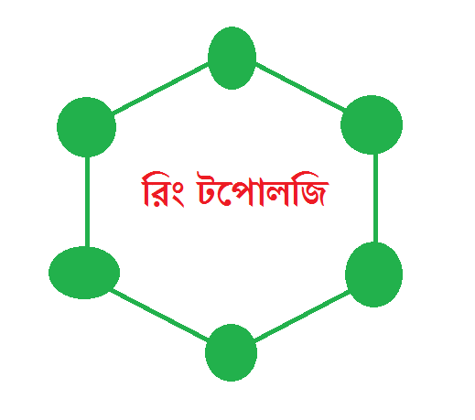
পাঠ: ০৯
টপোলজি
Notes:
প্লাটিনাম মাধ্যমিক বিদ্যালয়

Slide 7
পাঠ: ০৯
টপোলজি
স্টার টপোলজি
Notes:
প্লাটিনাম মাধ্যমিক বিদ্যালয়

Slide 8
পাঠ: ০৯
টপোলজি
Notes:
প্লাটিনাম মাধ্যমিক বিদ্যালয়

Slide 9
পাঠ: ০৯
টপোলজি
মেস টপোলজি
Notes:
প্লাটিনাম মাধ্যমিক বিদ্যালয়

Slide 10
পাঠ: ১০ ও ১১ নেটাওয়ার্কের ব্যবহার
নেটাওয়ার্ক ব্যবহার করে
কথা শোনার সাথে সাথে
ছবিও দেখা যায়।
Notes:
প্লাটিনাম মাধ্যমিক বিদ্যালয়

Slide 11
পাঠ: ১২
নেটাওয়ার্ক-
সংশ্লিষ্ট যন্ত্রপাতি
Notes:
প্লাটিনাম মাধ্যমিক বিদ্যালয়

Slide 12
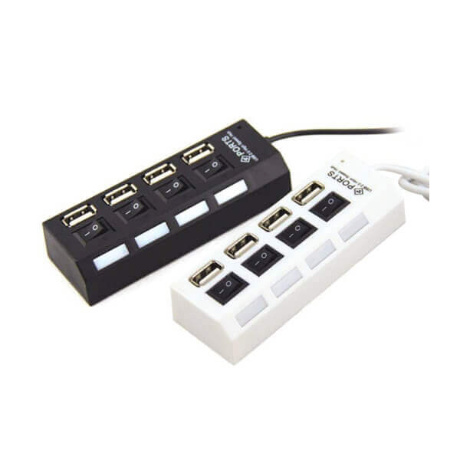
হাব ও USB হাব
Notes:
প্লাটিনাম মাধ্যমিক বিদ্যালয়

Slide 13
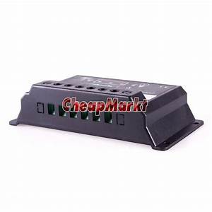
সুইচ
Notes:
প্লাটিনাম মাধ্যমিক বিদ্যালয়

Slide 14
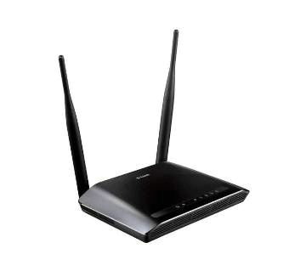
রাউটার
Notes:
প্লাটিনাম মাধ্যমিক বিদ্যালয়

Slide 15
পাঠ: ১৩
নেটাওয়ার্ক-
সংশ্লিষ্ট আরও যন্ত্রপাতি
Notes:
প্লাটিনাম মাধ্যমিক বিদ্যালয়

Slide 16
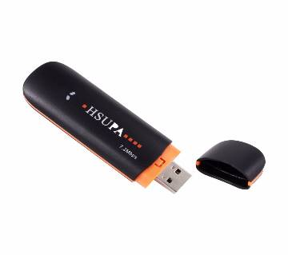
মডেম
Notes:
প্লাটিনাম মাধ্যমিক বিদ্যালয়

Slide 17
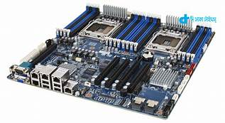
তারযুক্ত ল্যান কার্ড
Notes:
প্লাটিনাম মাধ্যমিক বিদ্যালয়

Slide 18
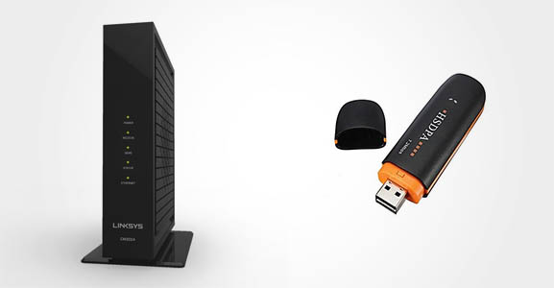
তারবিহীন ল্যান কার্ড
Notes:
প্লাটিনাম মাধ্যমিক বিদ্যালয়

Slide 19
পাঠ: ১৪
স্যাটেলাইট ও অপটিক্যাল ফাইবার
Notes:
প্লাটিনাম মাধ্যমিক বিদ্যালয়

Slide 20
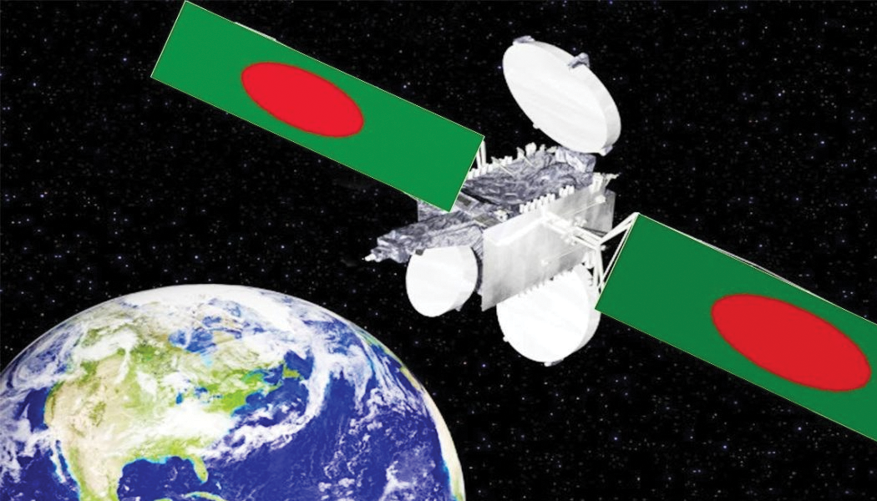
মহাকাশে ভাসমান কমিউনিকেশন স্যাটেলাইট
Notes:
প্লাটিনাম মাধ্যমিক বিদ্যালয়

Slide 21
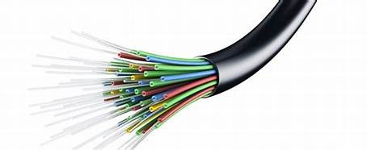
স্যাটেলাইট ও অপটিক্যাল ফাইবার
Notes:
প্লাটিনাম মাধ্যমিক বিদ্যালয়

Slide 22
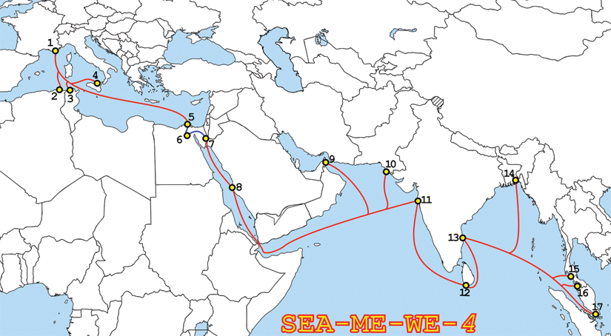
বাংলাদেশ এখন যে সাবমেরিন ক্যাবলের সাহায্যে বইরের পৃথীবির সাথে যুক্ত তার নাম SEA-ME-WE--4
Notes:
প্লাটিনাম মাধ্যমিক বিদ্যালয়

Slide 23
বাড়ির কাজ
আমরা নতুন কী শিখলাম
দলগত কাজ
Notes:
প্লাটিনাম মাধ্যমিক বিদ্যালয়

Slide 24
Notes:
প্লাটিনাম মাধ্যমিক বিদ্যালয়

